Slide 1
CURSO BÁSICO DE UMBANDA E MEDIUNIDADE
CASA DE UMBANDA UNIÃO

Slide 2
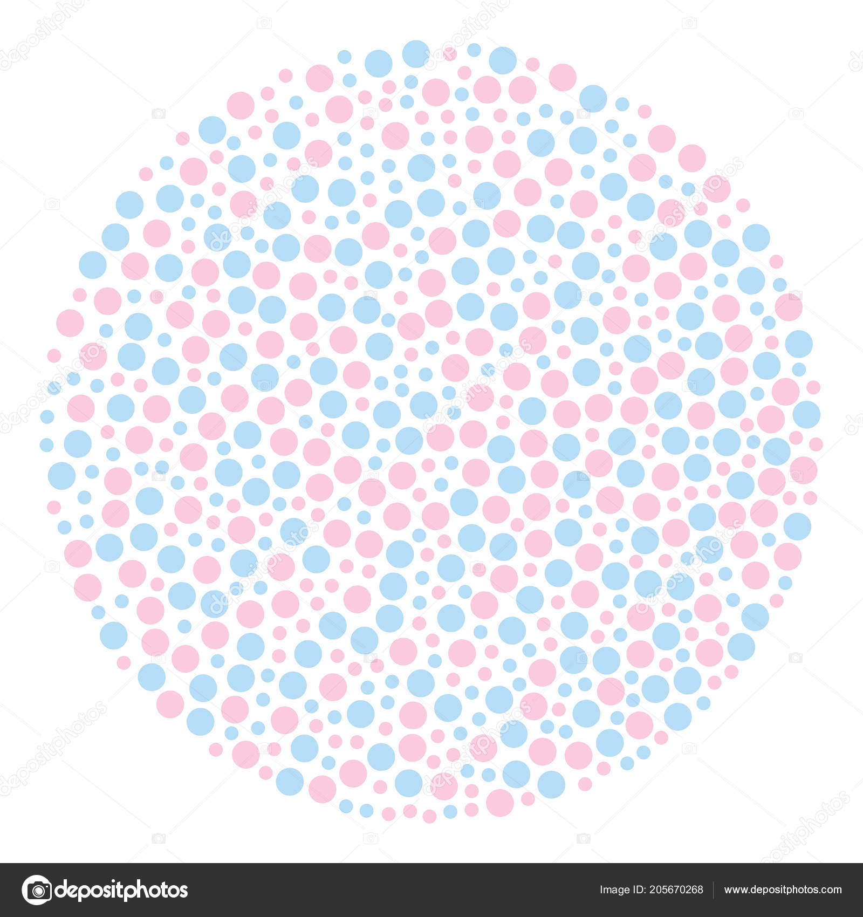
Aula 1: Nascimento da umbanda
A história não é uma linha do tempo, antes, um emaranhado de acontecimentos e fatos cuja narrativa depende sempre da perspectiva do escritor;

Slide 3
Nascimento da umbanda
2. Nenhuma religião surge “do nada”, sendo comum que levem influências de suas matrizes para o conjunto de crenças e práticas que delineiam a nova religião.
Exemplos:
O Cristianismo nasceu do Judaísmo;
O Protestantismo nasceu do Catolicismo.

Slide 4
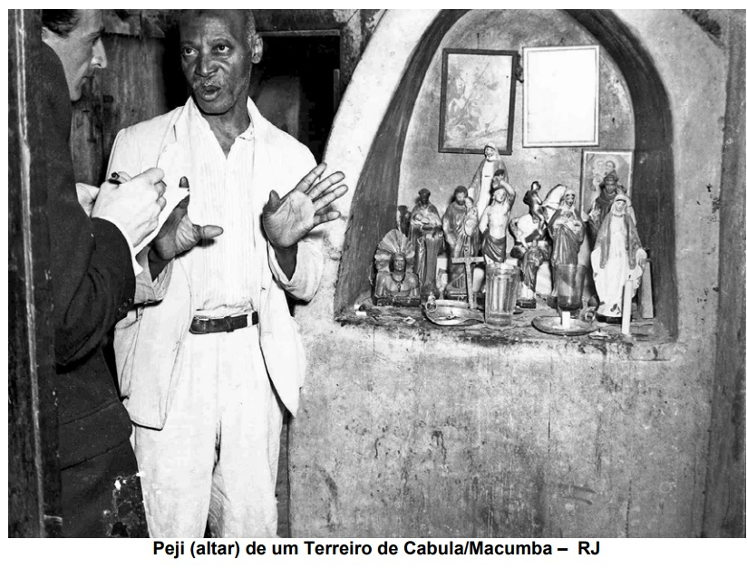
Nascimento da umbanda
3. A Cabula e as Macumbas
Em meados do século XIX, havia um culto chamado Cabula no Rio de Janeiro, Espírito Santo e em São Paulo. Era um culto iniciático, secreto e mediúnico. As reuniões aconteciam preponderantemente nas matas através da incorporação de entidades para consultas diversas.

Slide 5
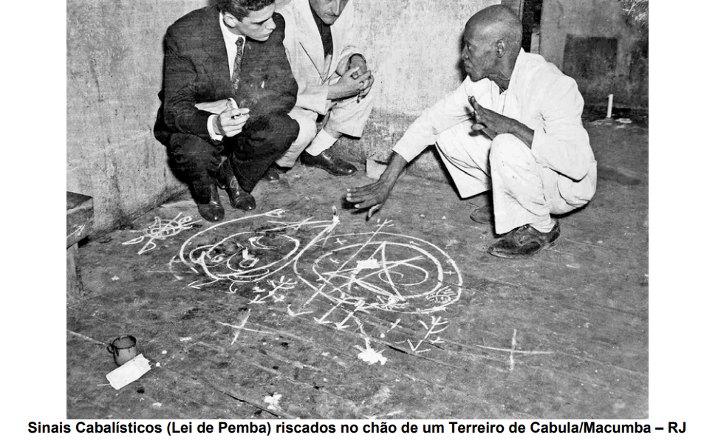
Nascimento da umbanda
3. A Cabula e as Macumbas
Muitos termos hoje utilizados na Umbanda tiveram aí sua origem:
Enbanda = Chefe da sessão;
Cambone = Auxiliar das entidades;
Engira = Sessões.
Além disso, adotavam um altar com imagens católicas, vestiam-se de branco e riscavam pontos no chão.

Slide 6
Nascimento da umbanda
3. A Cabula e as Macumbas
A Cabula era um culto iniciático, secreto e amoral. Os trabalhos pendiam para o bem ou para o mal, conforme desejo dos consulentes. Para manter sua estrutura havia uma jura de fidelidade que, se rompida, era paga com a própria vida.
Foi duramente perseguida pela polícia no Espírito Santo, principalmente por influência da Igreja Católica, e praticamente foi extinta.
Os remanescentes migraram para o Rio de Janeiro, fixando-se na área urbana e em contato com o outras manifestações religiosas que ali existiam (principalmente pela influência Banto), deram origem às Macumbas Cariocas.

Slide 7
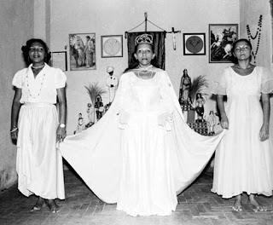
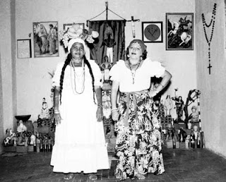
Nascimento da umbanda
3. A Cabula e as Macumbas
Macumba Carioca em 1950 - Acervo de Padrinho Juruá

Slide 8
Nascimento da umbanda
3. A Cabula e as Macumbas
Enquanto a Cabula era essencialmente rural, a Macumba estabeleceu-se nas favelas e, posteriormente, nos bairros periféricos do Rio de Janeiro;
O termo Macumba, originalmente, significava: Reunião de veneráveis. Contudo, acabou se popularizando em razão de um tambor (semelhante a um atabaque) que era chamado de Macumba (Vamos tocar a macumba);
A Macumba manteve o altar com imagens católicas, as roupas brancas, porém se tornou aberta, altamente sincrética, promovendo giras mistas (vinham Pretos-Velhos, Caboclos, Exus, tudo junto), e também era amoral.

Slide 9
Nascimento da umbanda
3. Nasce a Umbanda
A estranha enfermidade de Zélio de Moraes;
Consulta com médicos e padres;
A benzedeira do Pai Antônio;
A ida a um Centro Espírita de Niterói;
A manifestação do Caboclo das Sete Encruzilhadas;
Escravos e índios tomam conta da sessão;
Debate entre o Caboclo e o médium vidente;
Anunciação da nova religião;
Fundação da Tenda Espírita Nossa Senhora da Piedade.

Slide 10
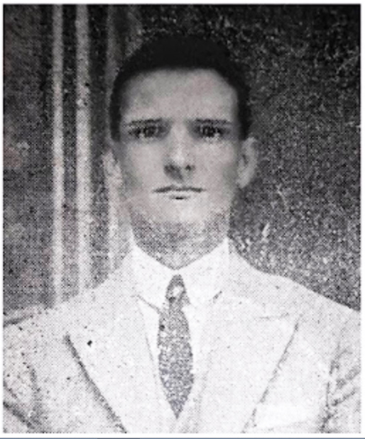
Nascimento da umbanda
3. Nasce a Umbanda
Zélio Fernandino de Moraes (10/04/1891 – 03/10/1975);
Médium do Caboclo das Sete Encruzilhadas, fundador da Umbanda;
Dedicou sua vida aos pobres e aos doentes.

Slide 11
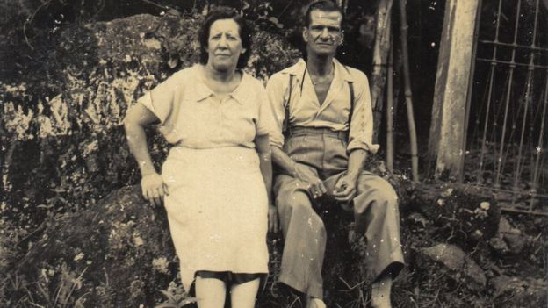
Nascimento da umbanda
3. Nasce a Umbanda
Zélio de Moraes e sua esposa Maria Isabel – Ambos trabalhadores da Umbanda

Slide 12
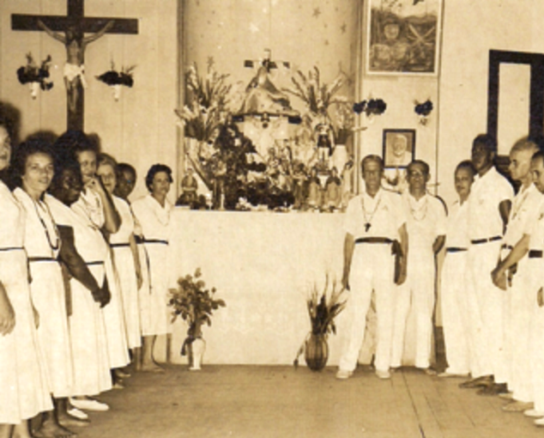
Nascimento da umbanda
3. Nasce a Umbanda
Tenda Espírita Nossa Senhora da Piedade - 1960

Slide 13
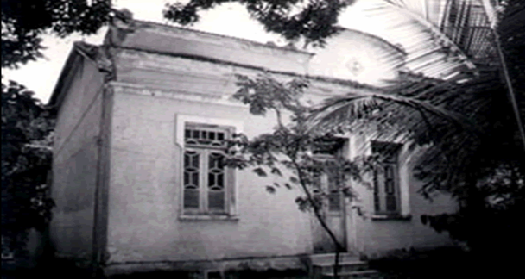
Nascimento da umbanda
3. Nasce a Umbanda
Tenda Espírita Nossa Senhora da Piedade – Aqui nasceu a Umbanda

Slide 14
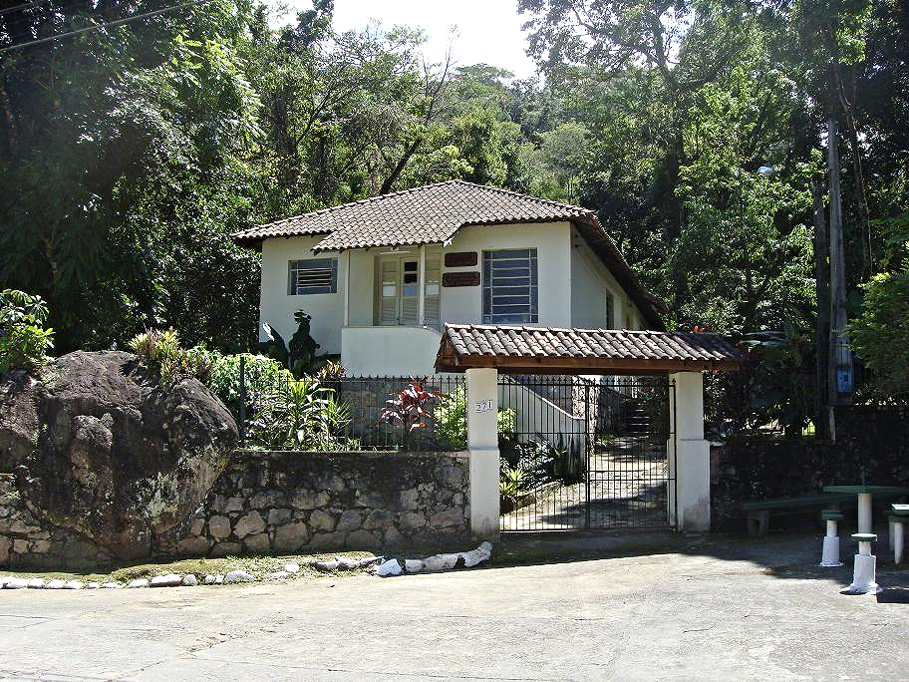
Nascimento da umbanda
3. Nasce a Umbanda
Sede atual da Tenda Espírita Nossa Senhora da Piedade

Slide 15
Nascimento da umbanda
3. Nasce a Umbanda
https://youtu.be/eMwUSn0B6DY

